Slide 1
蜕变测试与适应性分区测试的集成方法
与支持工具研究
答辩学生：代贺鹏 G20168664
指导老师：孙昌爱 教授
答辩日期：2018 年 6 月 8 日

Slide 2
1
背 景
相关工作
2
目录
3
研究内容
4
支持工具
经验研究
5
总结展望
6

Slide 3

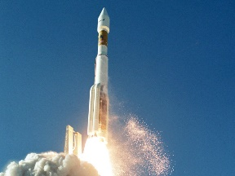

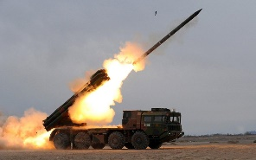
1 背 景
软件事故
1991爱国者导弹防御系统
1996阿丽亚娜5型火箭
2013纳斯达克停摆

Slide 4




1 背 景
软件测试
根据软件开发阶段的规格说明和程序内部结构精心设计一批测试用例，利用这些测试用例去执行程序，比较执行结果是否符合测试预期，若不符合则表明软件中存在故障
测试用例
待测程序
测试结果
测试预期
执行
输出
对比测试预期
测试预期：一种判断系统输出是否正确的机制
测试预期问题
测试预期不存在
运用测试预期需要高昂的代价

Slide 5

1 背 景
蜕变测试（MT）
MT是1998年T. Y. Chen提出的一种能够缓解测试预期问题的技术
依据待测软件的蜕变属性获取蜕变关系
执行原始测试用例与衍生测试用例（根据蜕变关系获得）
检查对应的输出是否违反蜕变关系。如果违反了某种蜕变关系，则表明存在故障
原始测试用例
依据
执行
输出
蜕变关系
测试结果
衍生测试用例
执行
待测程序
验证
生成

Slide 6
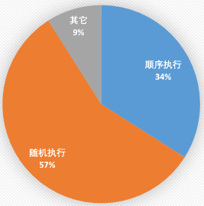
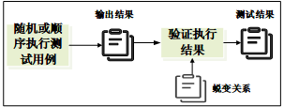
1 背 景
MT存在的问题
根据2016年西班牙学者Sergio发表在TSE的调查显示：91%的MT技术随机或顺序执行测试用例，这种方式没有利用测试过程中的信息，可能导致测试效率不高
MT测试框架
测试用例
测试用例执行方式影响测试效率
输入域
多个研究者独立发现了：引起软件故障的输入趋向于聚簇在连续的区域

Slide 7
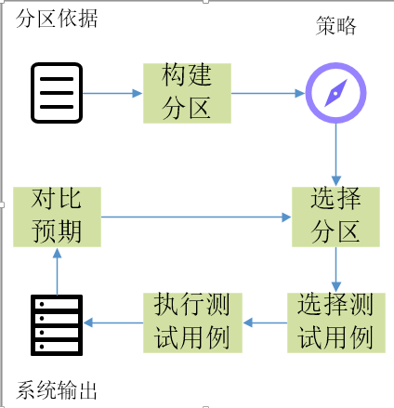
1 背 景
适应性分区测试（APT）
课题组将控制论引入到软件测试中，根据当前测试用例的执行结果来选择下一个分区
APT测试框架
相关成果已投A类期刊IEEE Transactions on Computers（Major revision）
APT核心优势
故障数目多的分区更有可能被选中
APT存在的问题
缺少测试预期时，APT难以应用

Slide 8
1 背 景
MT和APT集成的原因
缓解测试预期问题
缺少测试预期无法应用
MT特点
APT局限
MT局限
APT特点
没有控制测试过程
控制测试过程，提高测试效率
两种测试技术优劣互补
本文的目标
探索APT和MT的集成方法，控制MT的执行过程，弥补两者的局限：
控制MT选择测试用例的过程，提高MT的故障检测效率
将蜕变关系作为测试预期，解决APT缺少测试预期不能适用的问题

Slide 9



2 相关工作
生成测试用例方法
Category-Partition Method(CPM)
一种生成测试用例的方法，首先从软件规格说明书中识别范畴与选项，通过组合不同范畴中的选项得到测试帧，然后实例化测试帧得到测试用例
范畴1
选项
组合
测试帧
测试用例
得到
实例化
组合选项
组合
范畴2
选项
范畴：影响系统行为的系统参数或者环境条件
选项：范畴相关联的各种可能的值被分成互不相交的子集
测试帧： 不同范畴中选项的集合
识别蜕变关系方法
本文使用一种基于范畴划分METRIC技术来识别蜕变关系

Slide 10
3 研究内容
APT与MT集成存在的问题
原始测试用例
原始测试用例
选择
测试帧1
依据
分区
衍生测试用例
蜕变关系
分区
测试帧2
生成
蜕变关系
衍生测试用例
确定分区方式
将分区与蜕变关系建立联系
确定并控制测试过程
MT和APT的集成思路
以蜕变关系为中心，当前测试结果作为反馈选择下一个蜕变关系
以分区为中心，当前测试结果作为反馈选择下一个分区

Slide 11
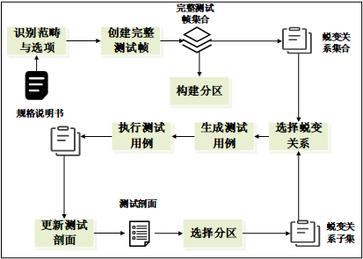
3 研究内容
以蜕变关系为中心的适应性蜕变测试技术（M-AMT）
根据当前测试用例的执行结果，选择下一个蜕变关系
测试框架
选择蜕变关系并执行相应的测试用例
依据测试结果更新测试剖面，然后依据测试剖面选择分区
测试剖面：每一个分区对应的选取概率集合
在选取的分区中随机选择所有测试用例涉及的蜕变关系进行随后的测试过程
特点
M-AMT在MT基础上，引入反馈机制来控制测试过程，提高MT的故障检测效率

Slide 12
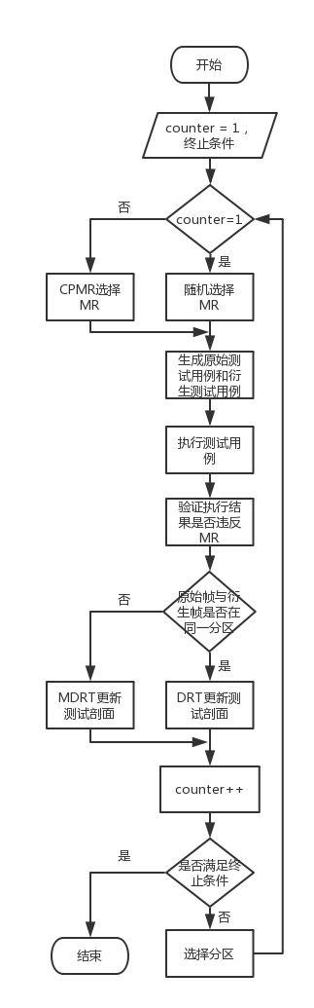
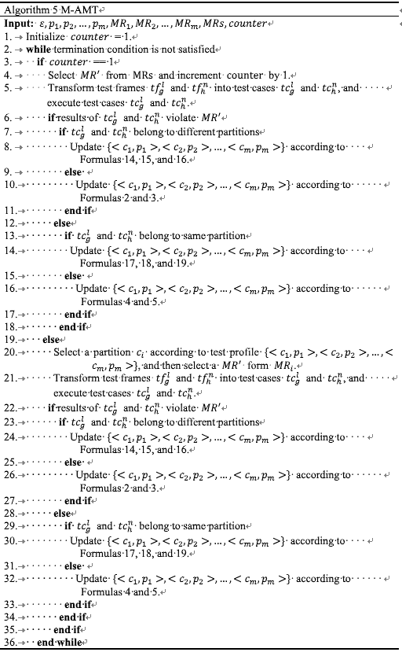
3 研究内容
M-AMT算法
选择蜕变关系
验证输出结果
更新测试剖面

Slide 13
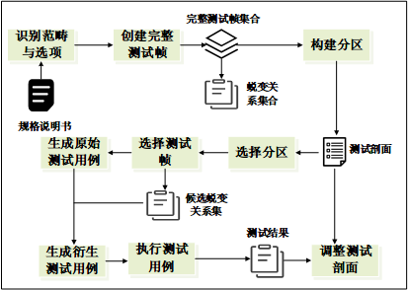
3 研究内容
以分区为中心的适应性蜕变测试技术（P-AMT）
根据当前测试用例的执行结果，选择下一个分区
测试框架
依据测试剖面选择分区，然后在选取分区中随机地选择测试用例
根据与该测试用例相关的蜕变关系生成衍生测试用例，并执行原始和衍生测试用例
根据执行结果更新测试剖面
特点
P-AMT在APT的基础上，将蜕变关系作为一种验证测试结果的机制，解决APT缺少测试预期时的适用性问题

Slide 14
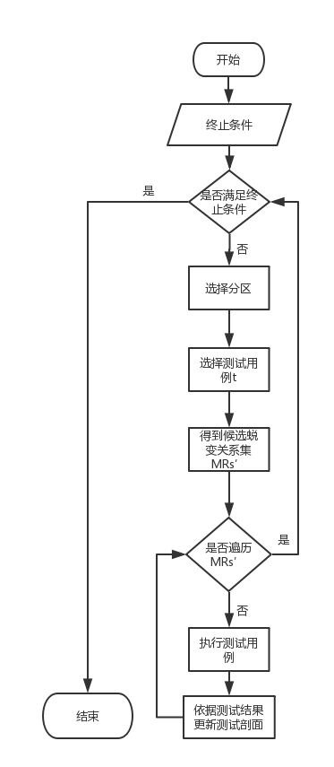
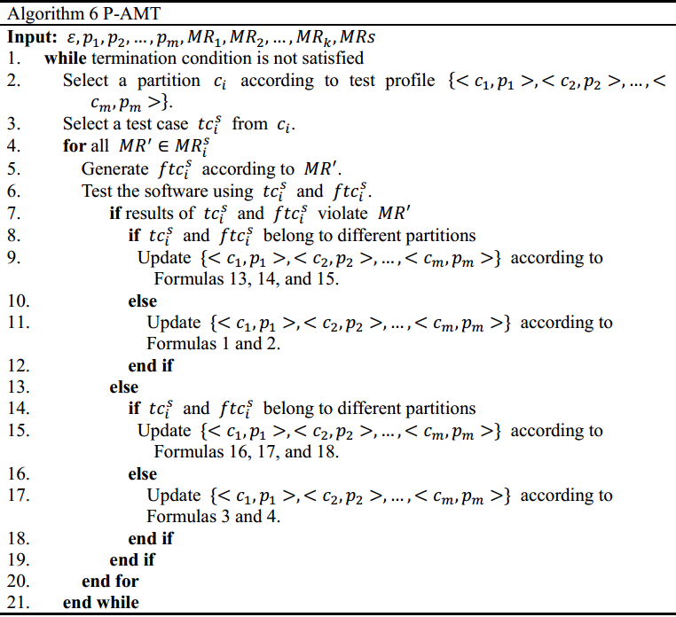
3 研究内容
P-AMT算法
选择分区
选择蜕变关系
更新测试剖面

Slide 15
4 支持工具
APT2MT的系统架构
测试用例生成模块集成了微软研究院开发的约束求解器Z3
执行测试用例模块集成了变异测试工具Mujava
APT2MT的特点
具有识别蜕变关系、划分分区、生成测试用例、执行测试及统计测试结果的功能。

Slide 16
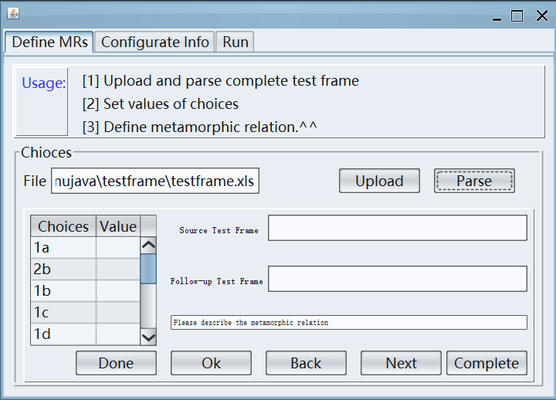
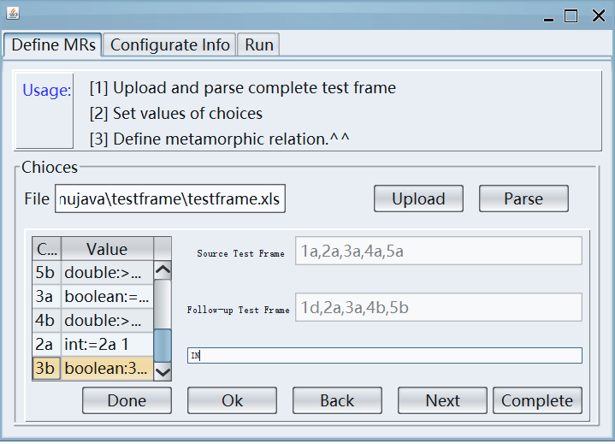
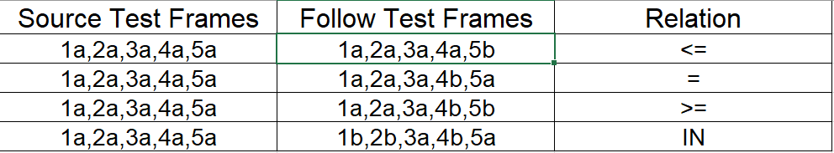
4 支持工具
工具演示
识别蜕变关系

Slide 17
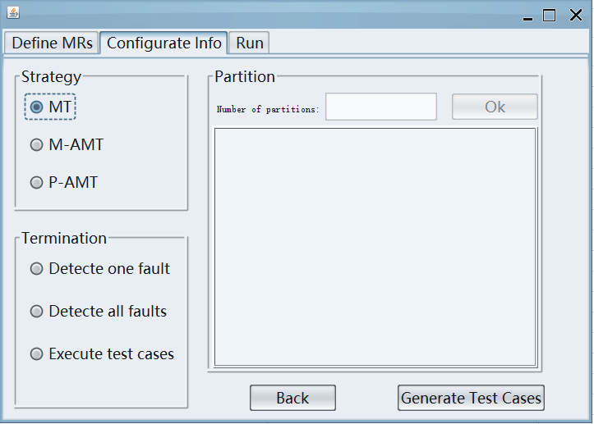
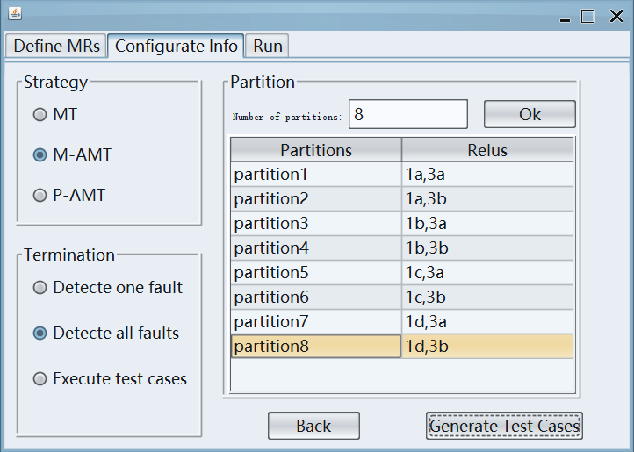
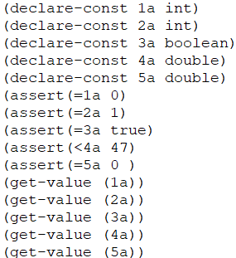
4 支持工具
配置测试信息
声明参数的类型
设置约束
获得可行解

Slide 18
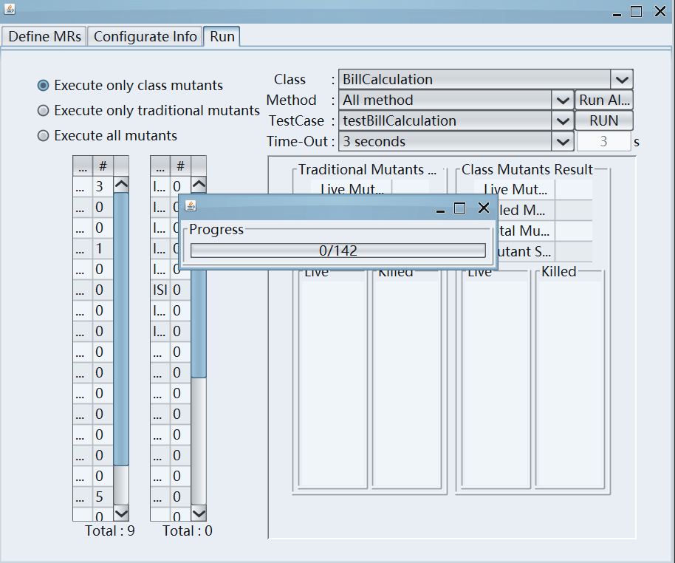
4 支持工具
执行测试

Slide 19
5 经验研究
研究问题
RQ1：M-AMT的故障检测效率和有效性
RQ2：P-AMT的故障检测效率和有效性
RQ3：M-AMT 和 P-AMT 选择测试用例的性能

Slide 20
5 经验研究
度量指标
评估测试技术效率和有效性的度量指标
F-measure：检测第一个故障需要的测试用例数目
该指标的值越小，测试效率越高
N-measure：执行一定数目的测试用例揭示故障的数目
该指标的值越大，有效性越高
评估测试技术性能的度量指标
T-measure：选择测试用例需要的时间
研究对象
待测程序 | 代码行数 | 测试用例数目 | 所有的变异体 | 使用的变异体 | 蜕变关系数目 | 分区数目
航空行李托运 | 107 | 60 | 187 | 4 | 184 | 8
停车计费系统 | 128 | 40 | 210 | 9 | 142 | 4
费用补偿系统 | 117 | 70 | 180 | 4 | 1130 | 12

Slide 21
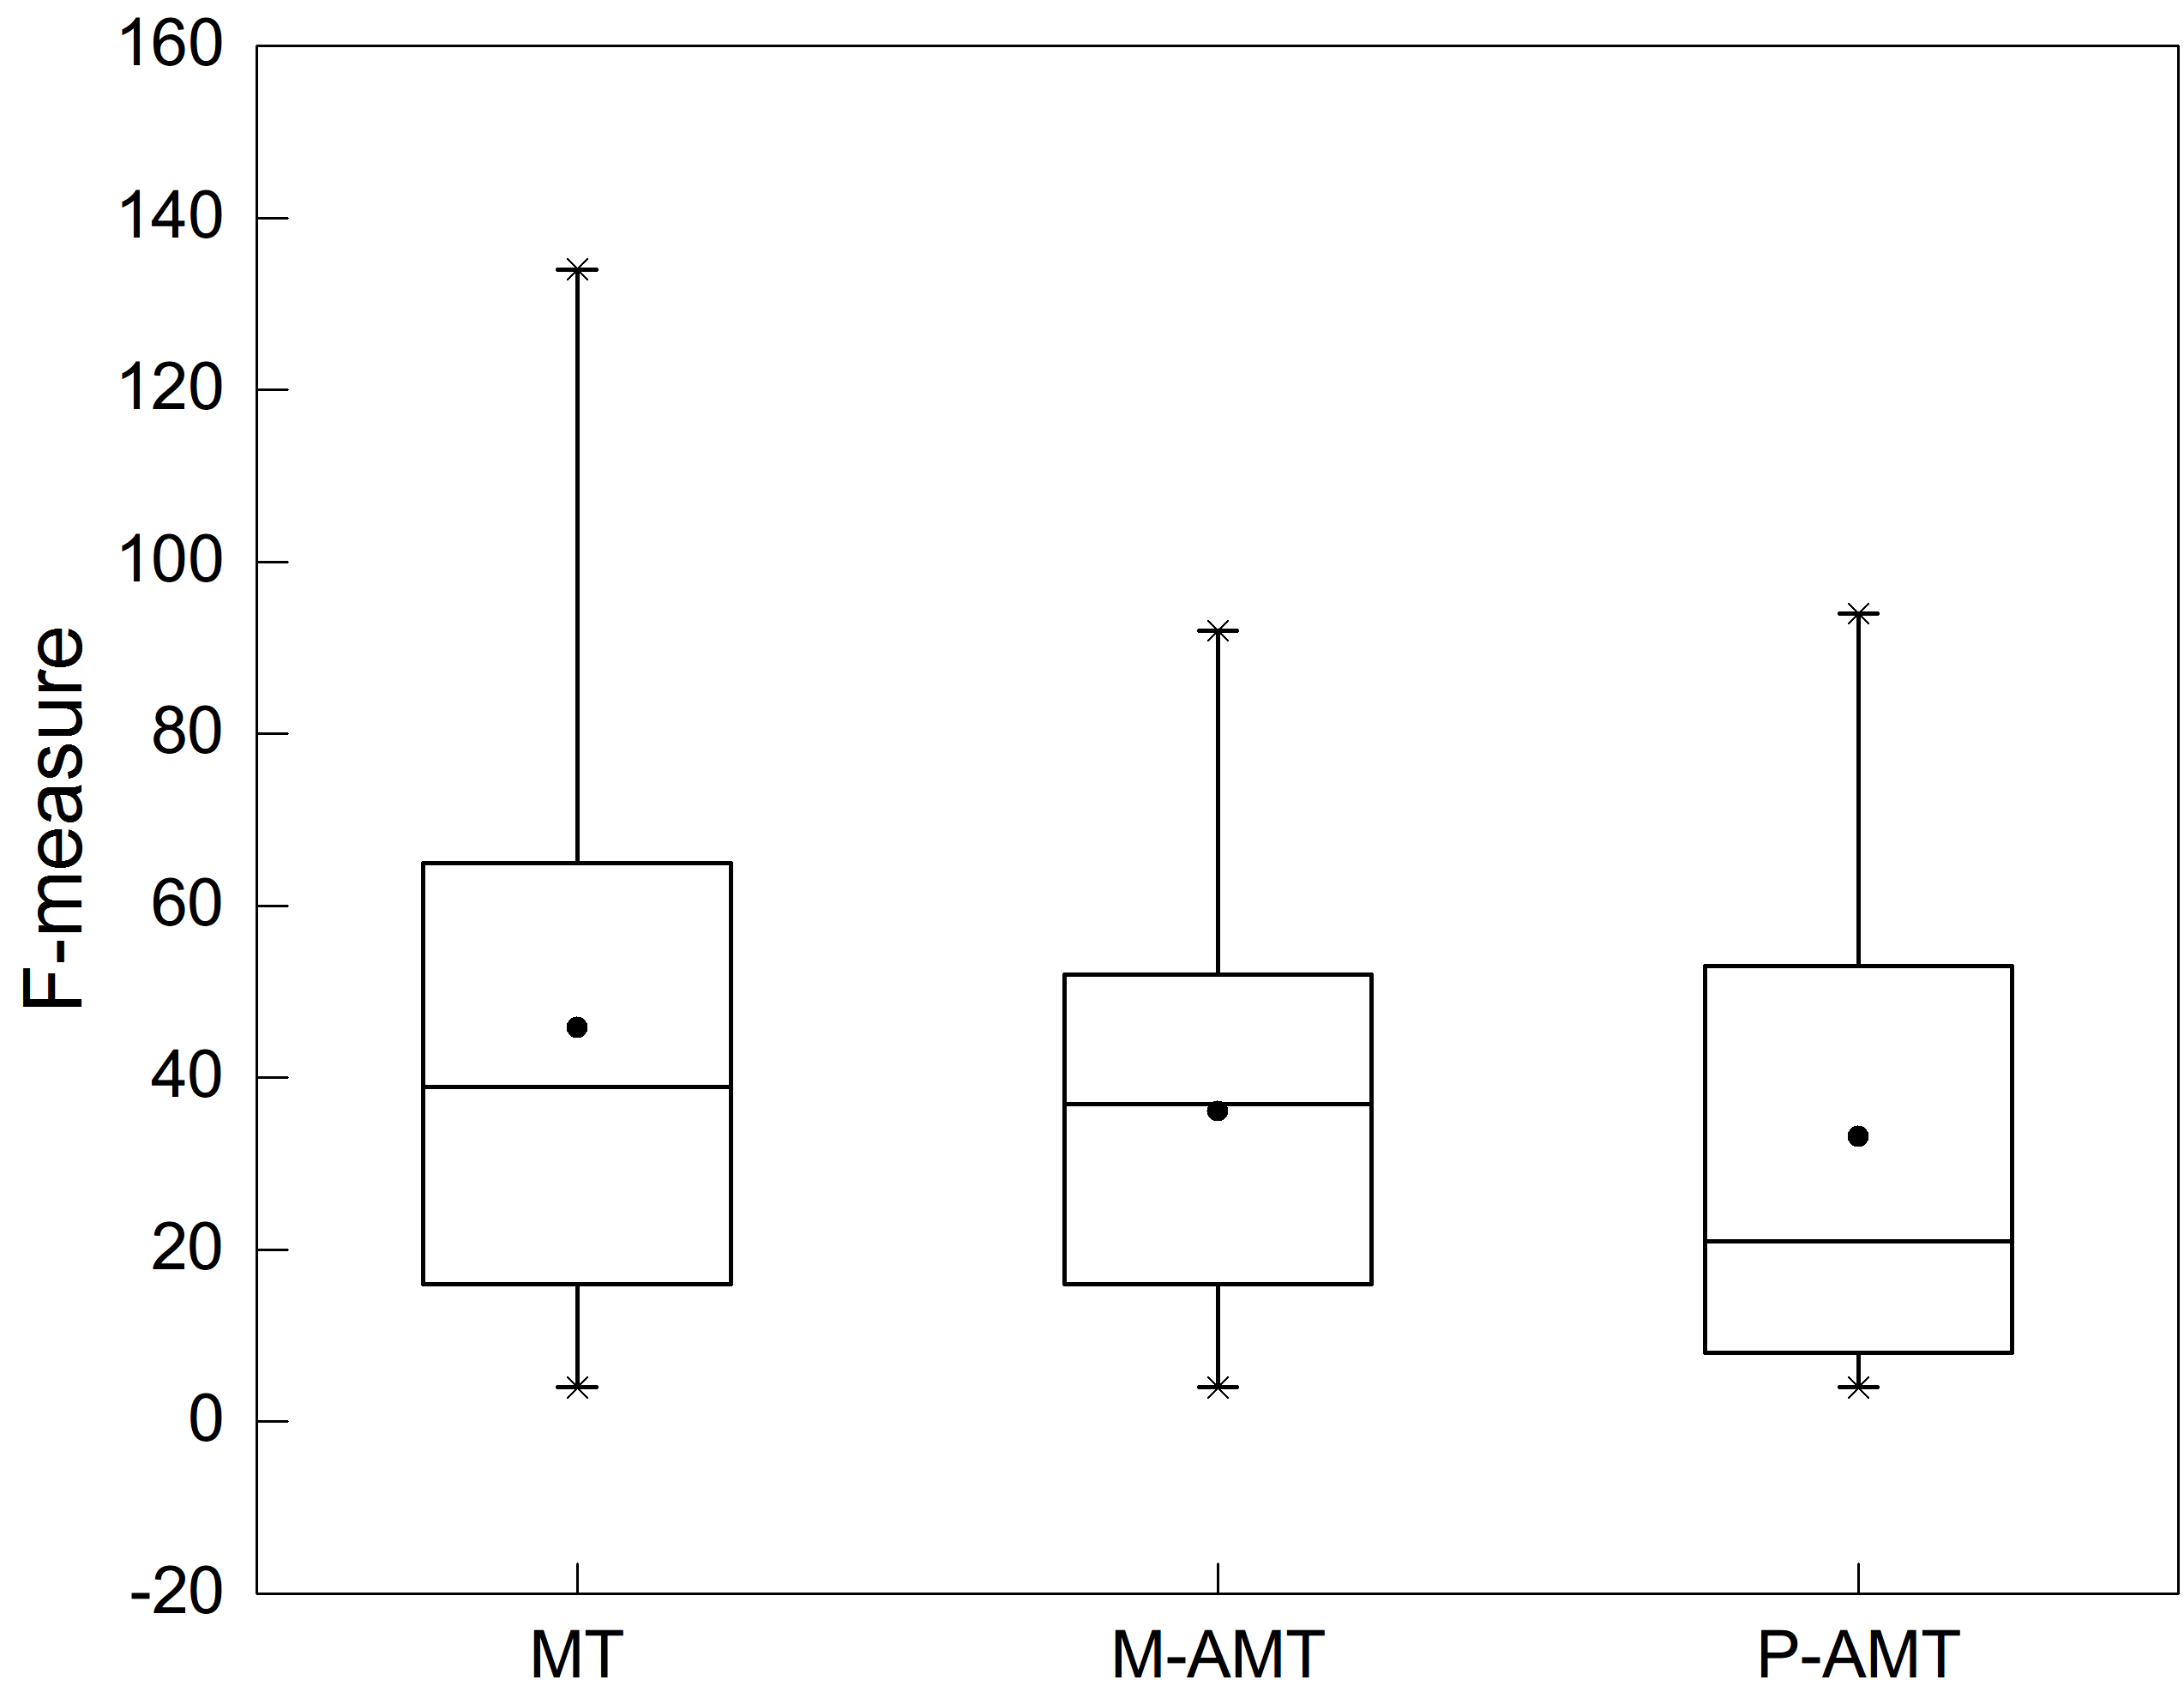
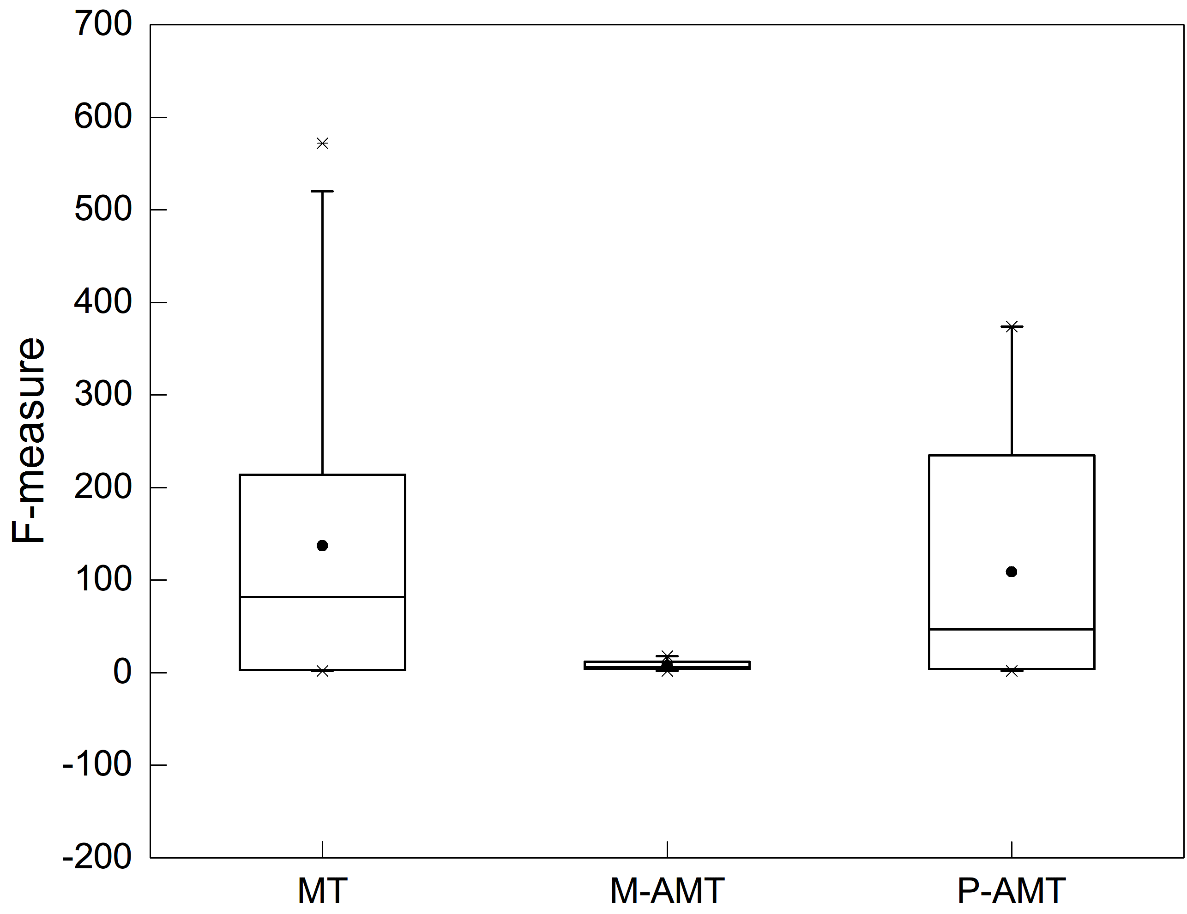
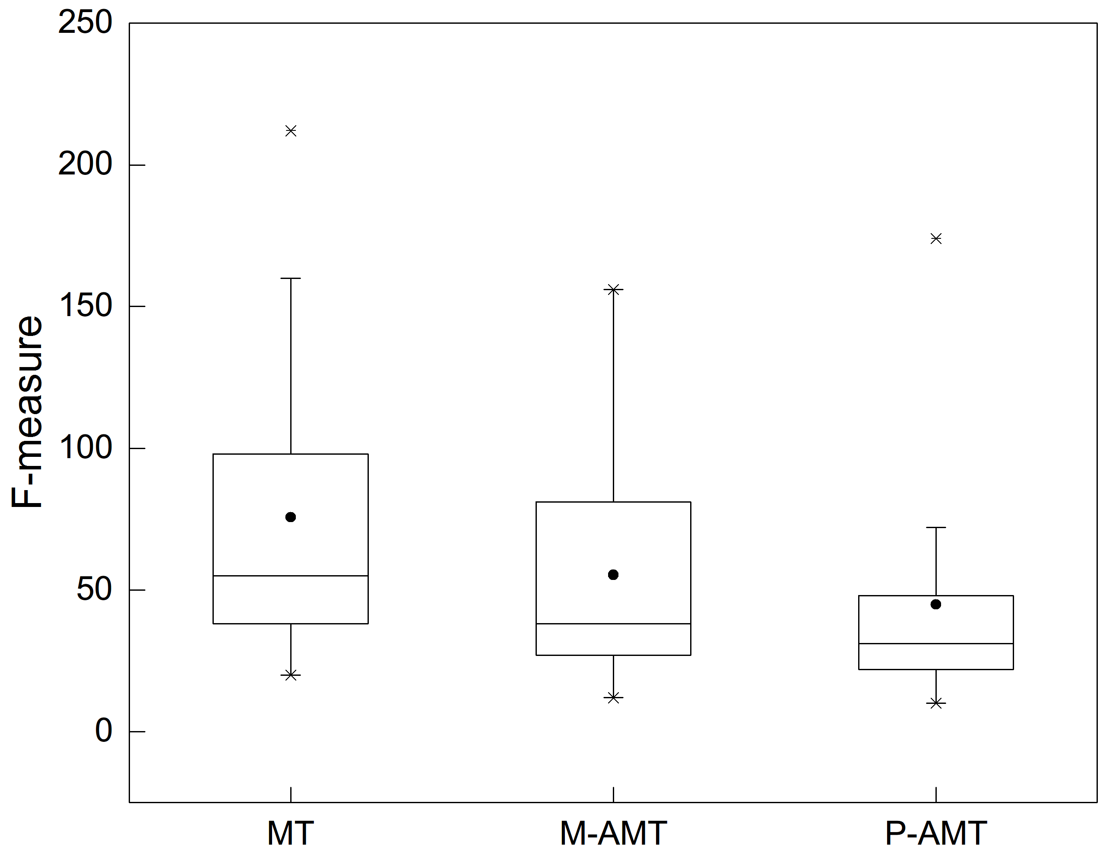
5 经验研究
实验结果分析
RQ：M-AMT和P-AMT的故障检测效率
F-measure实验结果
所有的测试场景中，M-AMT和P-AMT揭示第一个故障的效率高于MT

Slide 22
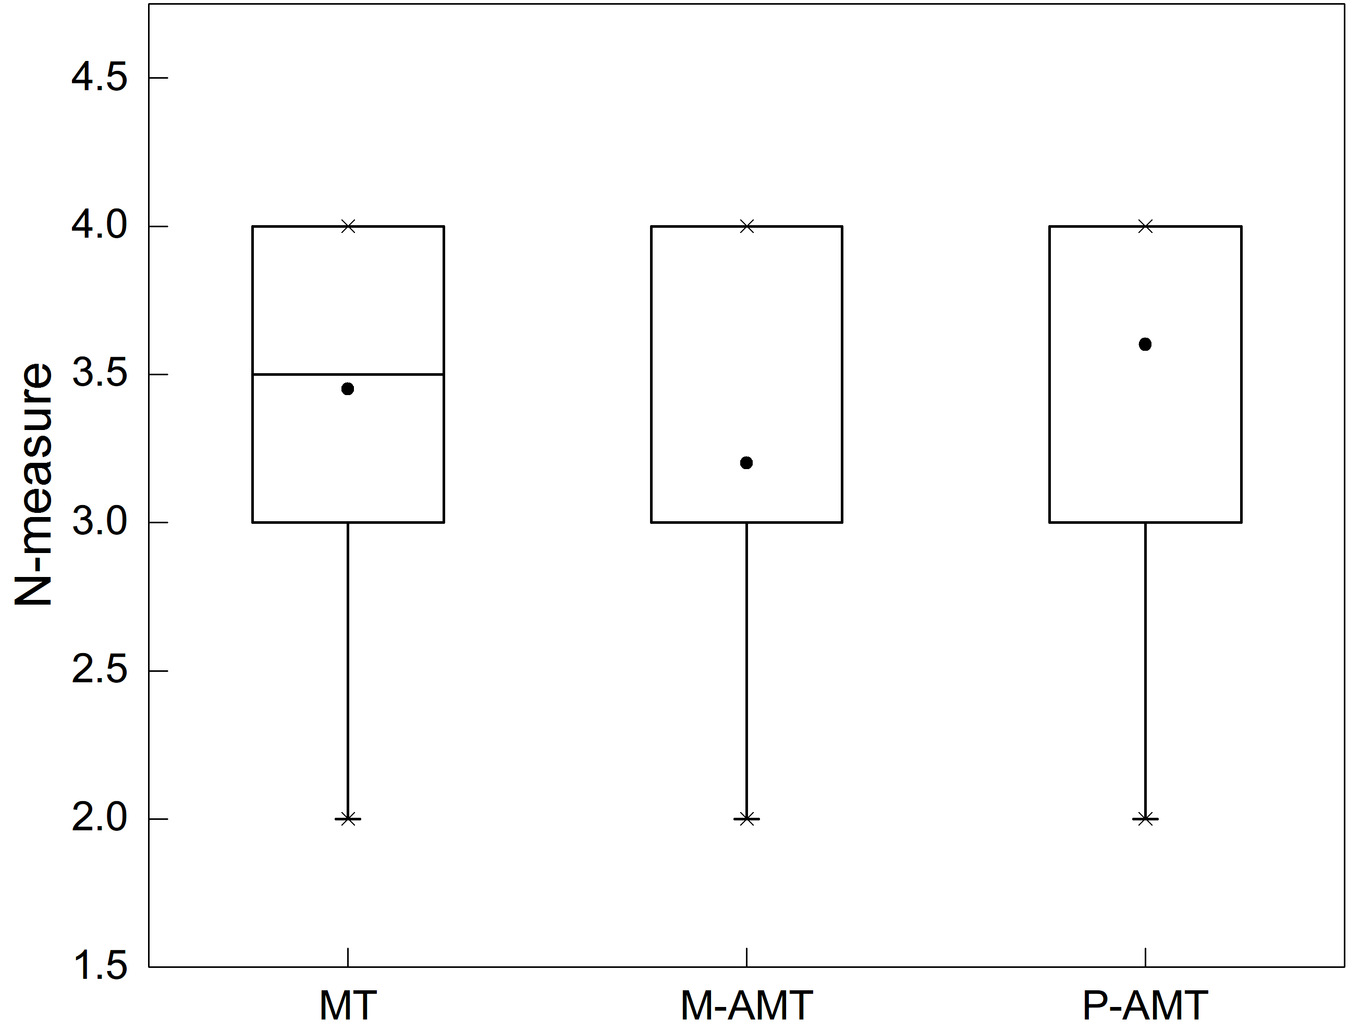
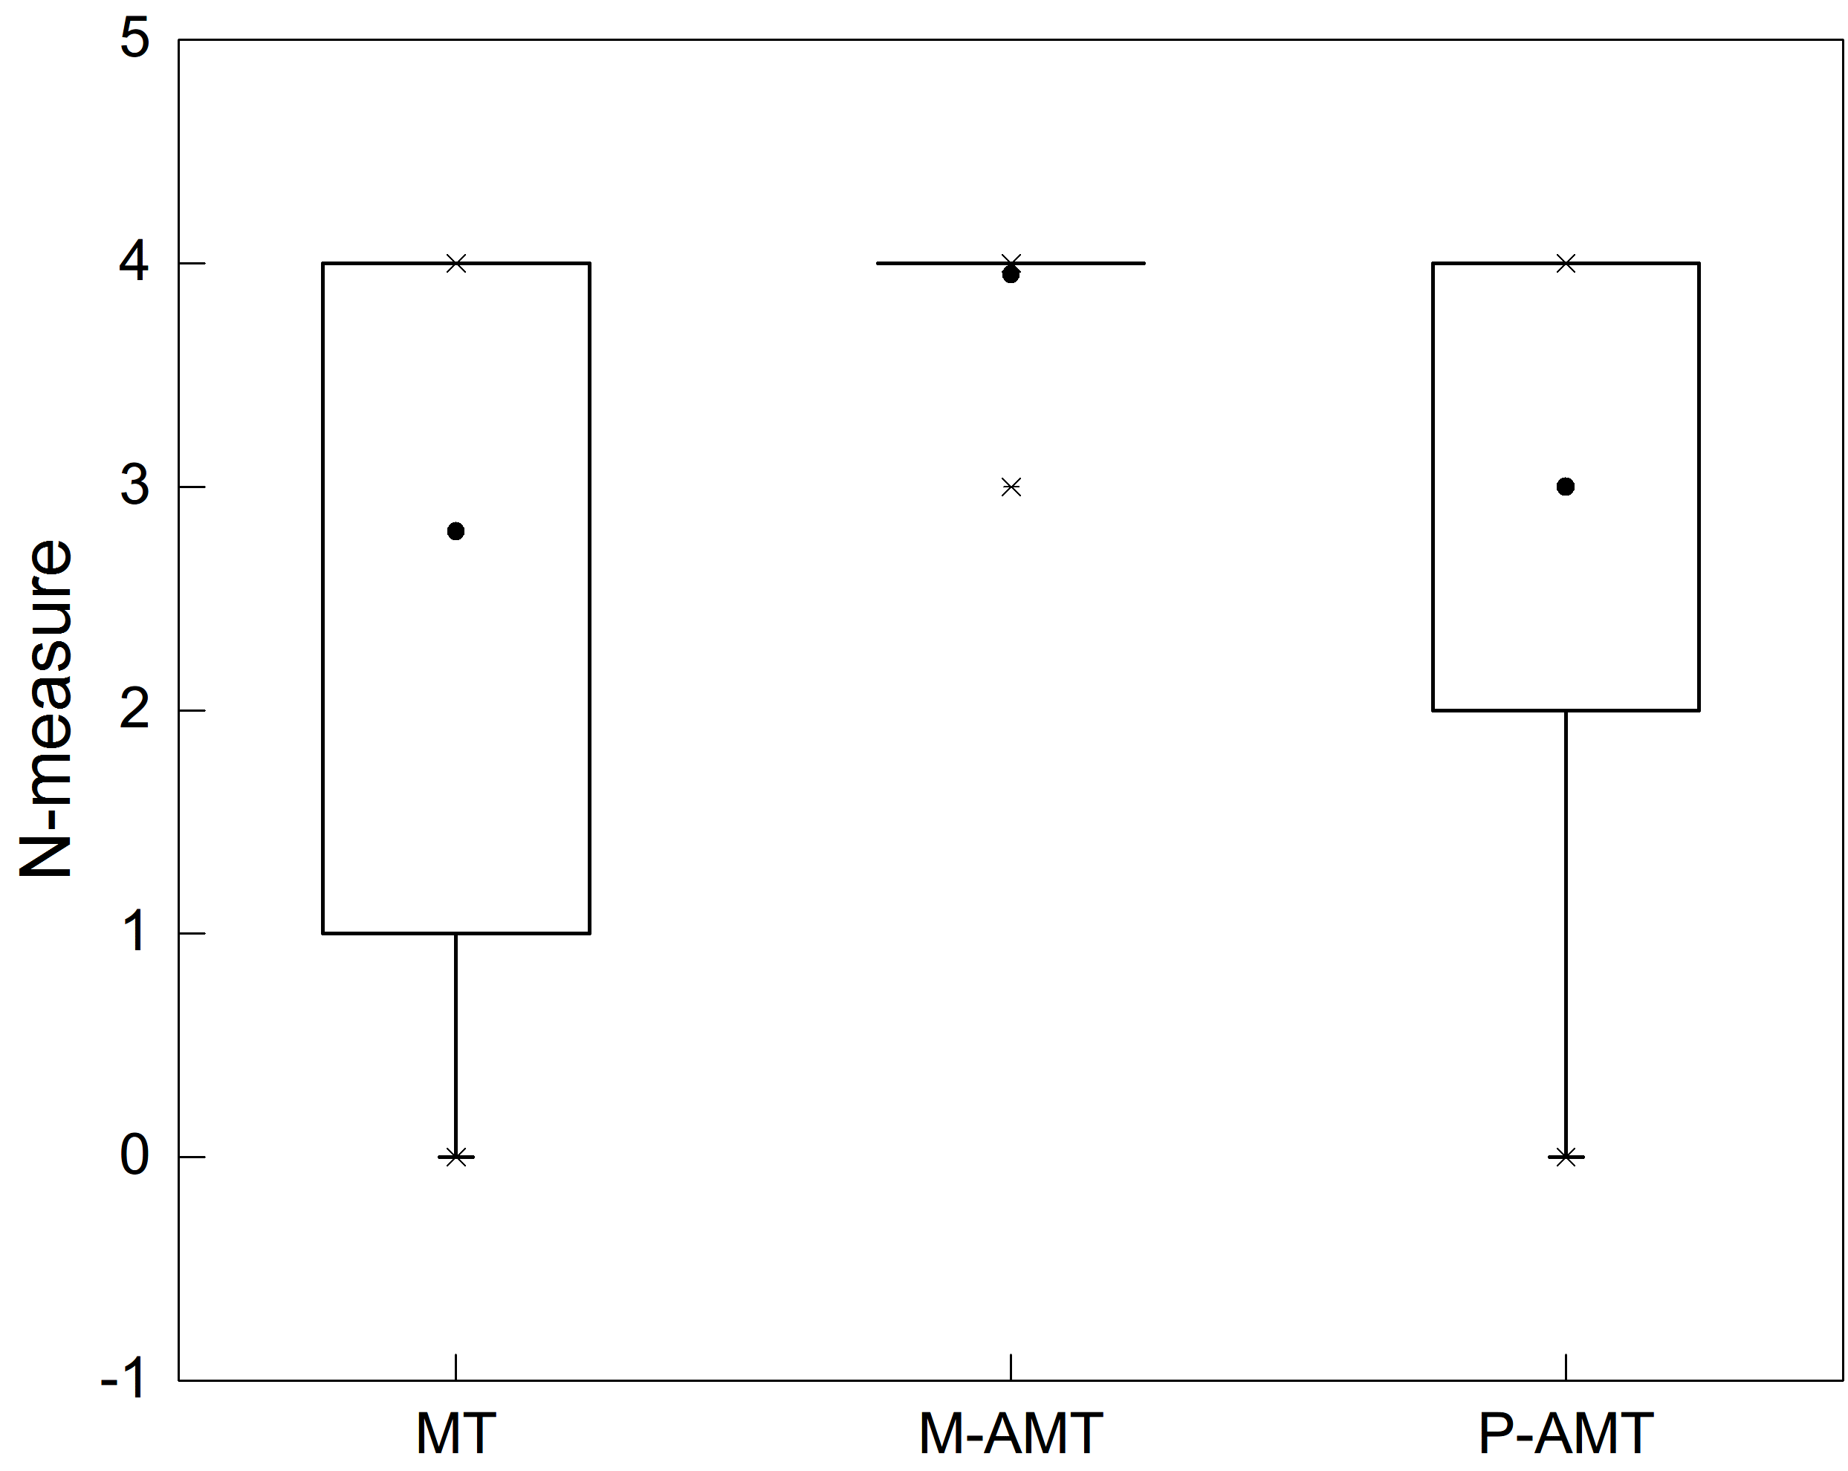
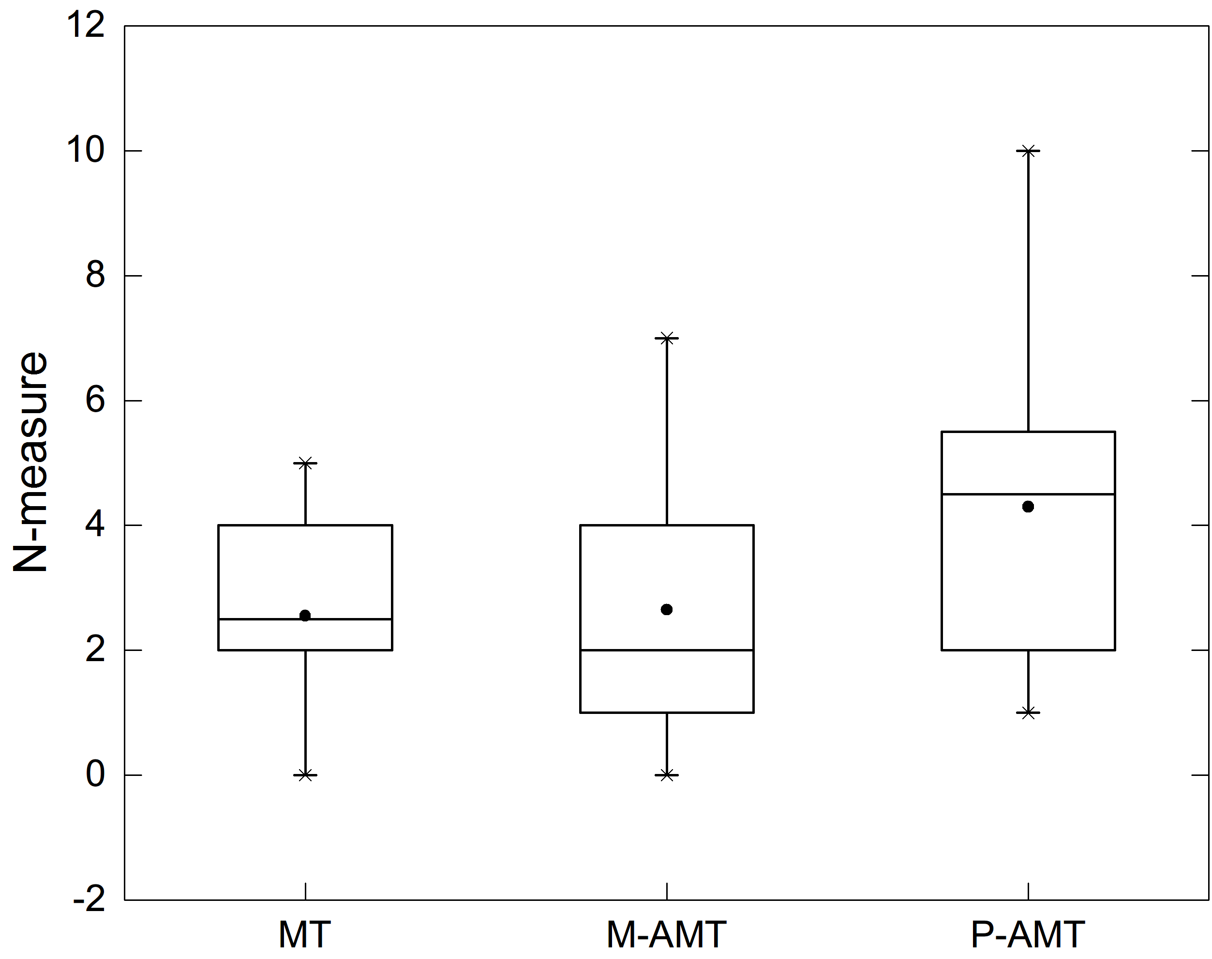
5 经验研究
RQ：M-AMT和P-AMT的有效性
N-measure实验结果
P-AMT 的 N-measure均值都高于 MT
M-AMT 的 N-measure 均值在 2/3 的场景中高于 MT
P-AMT 的 N-measure 均值在 2/3 的场景中高于 M-AMT

Slide 23
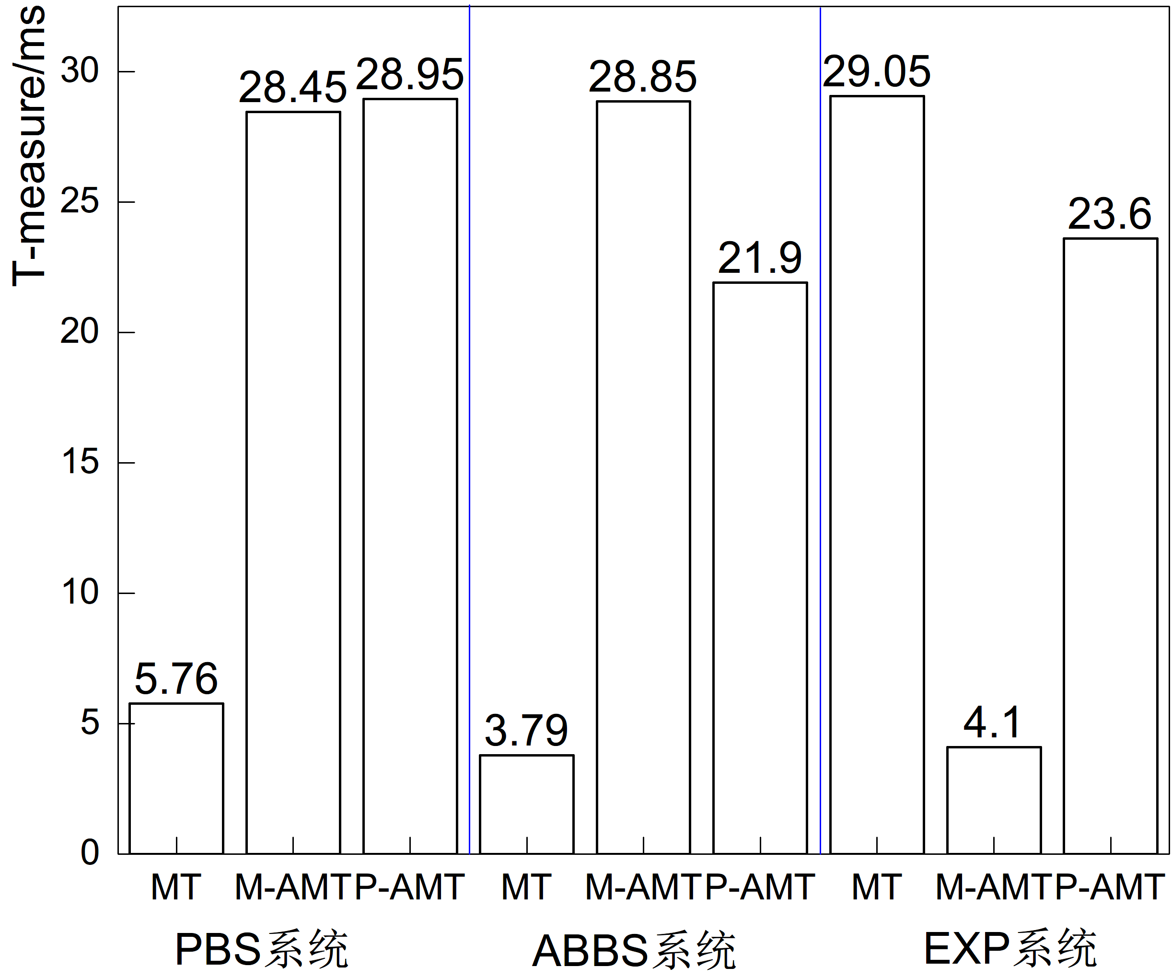
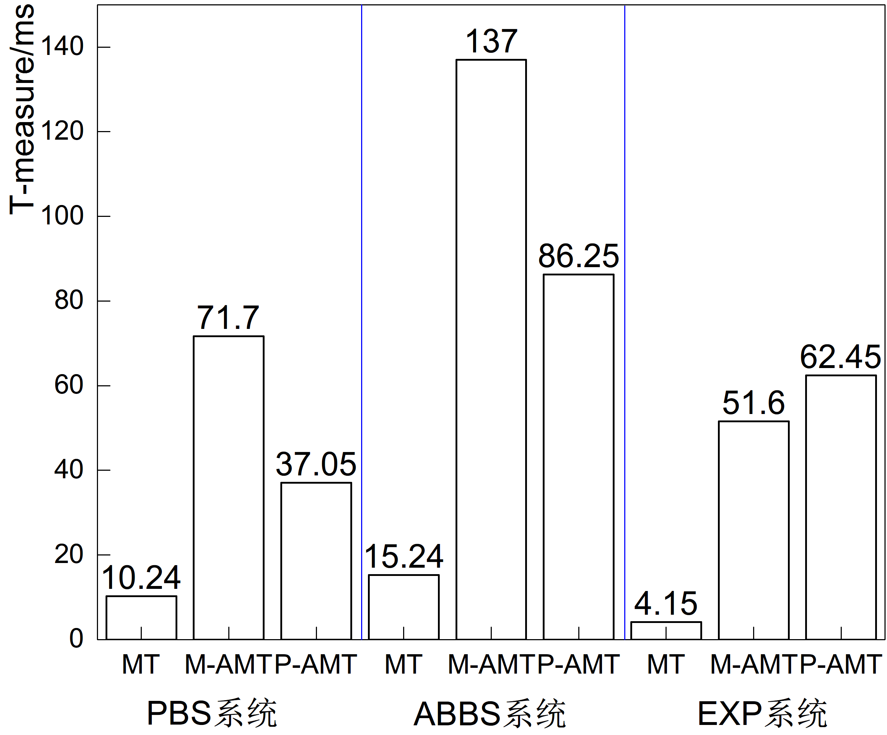
5 经验研究
RQ：M-AMT和P-AMT的性能
T-measure实验结果
揭示第一个故障选择测试用例的时间开销
MT 选取测试用例需要的时间在 5/6 的场景中比 M-AMT 和 P-AMT 低。
另外 M-AMT 选择测试用例的时间在 3/6 的场景中比 P-AMT 低，即 M-AMT 和 P-AMT 选择测试用例的时间开销相近
增加的时间开销在可以接受的范围内
执行一定数目测试用例的时间开销

Slide 24
6 总结展望
本文工作总结
提出两种适应性蜕变测试技术：M-AMT和P-AMT。M-AMT通过控制MT的测试过程来提高故障检测效率；P-AMT在APT的基础上，将蜕变关系作为测试预期，解决APT缺少测试预期时不适用的问题。
开发了适应性蜕变测试的支持工具APT2MT，支持识别蜕变关系、设置终止条件、选择测试技术、划分分区、生成测试用例和分析测试结果等功能
采用经验研究验证了两种适应性蜕变测试技术的有效性与效率
工作不足及未来展望
采用更多的程序进行经验研究
进一步完善适应性蜕变测试工具APT2MT

Slide 25
感谢！
请各位老师批评指正

